Slide 1
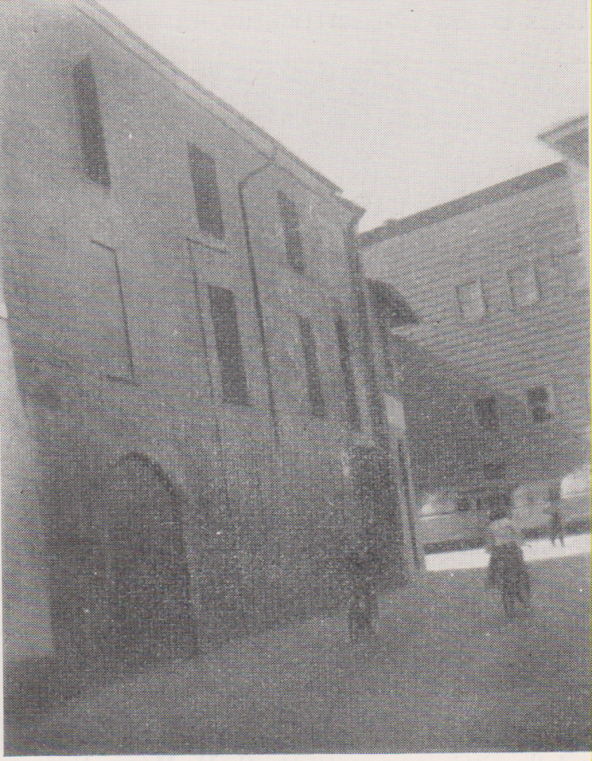
Cremona, fianco della chiesa di San Geroldo, Piazza Marconi. Da Riv. Ordine PP. Somaschi, fasc. 130. pagg. 217 e segg.

Slide 2
Cremona, chiesa di San Geroldo ora profanata, . Di fronte stava l’antico Orfanotrofio.

Slide 3
Cremona, Santa Lucia, quadro del Massarotti, La comunione di Santa Lucia, Nel sacerdote è raffigurato il P. Gavazzi, somasco

Slide 4
P. Angiol Marco Gambarana, quadro presso Orf. Maschile, Cremona, Riv. Fasc. 138

Slide 5
P. Lodi Carlo, Prep.to Gen.le dei Somaschi, quadro nell’Orhile di Cremona.fanotofio Masc

Slide 6
P. Lugo Giuseppe, Gen.le dei Somaschi, quadro nell’Orfanotrofio Maschile di Cremona.

Slide 7
P. Manna Alfonso, quadro nell’Orfanotrofio Maschile di Cremona.

Slide 8
P. Panvino Pantaleo, filosofo e rettore dell’Orfanotrofio, quadro nell’Orfanotrofio maschile di Cremona.

Slide 9
P. Pezzali , fondatore delle scuole della Dottrina Cristiana in Cremona, quadro nell’Orfanotrofio maschile.

Slide 10
Liber protectorum et regentium orphanorum, di Cremona.

